Slide 1
13 커스텀 태그

Slide 2
커스텀 태그 장점
재사용성
역할 분담
유지 보수성
가독성

Slide 3
13.1 클래스 기반 커스텀 태그
클래스 기반 구성 요소
JSP 1.2
JSP 2.1

Slide 4
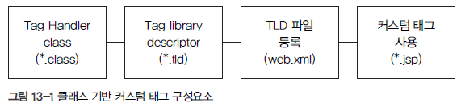
클래스 기반 구성 요소
13.1 클래스 기반 커스텀 태그
태그 핸들러 클래스
태그 라이브러리 디스크립터(TLD 파일)
TLD 파일 등록
taglib 지시자

Slide 5
클래스 기반 구성 요소
13.1 클래스 기반 커스텀 태그
태그 핸들러 클래스
커스텀 태그를 사용할 때 호출되는 자바 클래스
태그 라이브러리 디스크립터(TLD 파일)
JSP 태그의 환경설정 파일
TLD 파일 등록
TDL 파일을 서버에서 인식하도록 등록
taglib 지시자
JSP 파일에서 커스텀 태그를 사용할때 선언하는 태그

Slide 6
태그 핸들러 클래스
13.1 클래스 기반 커스텀 태그 – 태그 핸들러 클래스
Tag 모든 태그 핸들러 클래스가 상속하는 인터페이스
IterationTag 반복 수행(loop)하기 위해 사용되는 메소드 정의 인터페이스
BodyTag JSP에서 몸체를 처리하는 태그를 사용할 때 몸체를 처리하기 위한 메소드 정의 인터페이스
TagSupport 개발자가 태그 라이브러리를 손쉽게 개발할 수 있도록 만들어진 객체로서 기본적으로 반복 수행을 위한 태그를 생성할 수 있음
BodyTagSupport 개발자가 몸체가 있는 태그 라이브러리를 손쉽게 개발할 수 있도록 만들어진 클래스
SimpleTag JSP2.0에서 커스텀 태그 작성의 간편화를 위해 추가된 인터페이스
SimpleTagSupport: JSP2.0에 추가되었으며 SimpleTag를 구현하고 있음

Slide 7
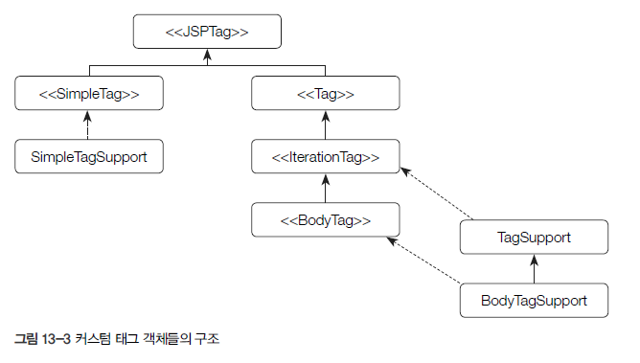
13.1 클래스 기반 커스텀 태그 – 태그 핸들러 클래스

Slide 8
태그 라이브러리 디스크립터
13.1 클래스 기반 커스텀 태그 – TLD 설정
<taglib>
tlib-version: 태그 라이브러리 버전을 지정
jsp-version: JSP 버전을 지정
short-name: 태그 라이브러리의 이름을 지정
uri: JSP 페이지에서 TLD 파일을 연결할 때 사용할 이름을 지정

Slide 9
태그 라이브러리 디스크립터
13.1 클래스 기반 커스텀 태그 – TLD 설정
<tag>
name: 커스텀 태그의 이름을 지정
tag-class: 커스텀 태그와 연결되는 Tag Handler 객체를 지정
body-content: 커스텀 태그 몸체의 content type을 지정
attribute: 커스텀 태그의 속성에 대한 정보를 지정
tei-class: 커스텀 태그에 부가적인 기능을 추가

Slide 10
태그 라이브러리 디스크립터
13.1 클래스 기반 커스텀 태그 – TLD 설정
<attribute>
name: 속성의 이름을 지정. 반드시 지정해야 함
required: 태그 사용 시 이 속성값이 필수 요소인지를 지정. true는 필수 속성, false는 옵션 속성.
rtexprvalue: 속성값을 정적 데이터가 아니라 동적 데이터로 처리하고자 할 때 true로 지정함. 동적 데이타란, 태그가 실행할 때 속성값이 동적으로 처리된다는 것을 의

Slide 11
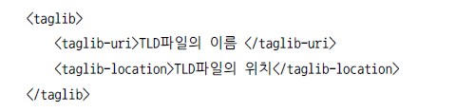
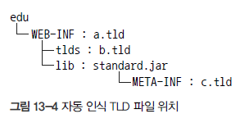

TLD 파일 등록
13.1 클래스 기반 커스텀 태그 – TLD 등록
JSP 컨테이너가 인식할 수 있도록 등록
등록 방법
web.xml 등록
자동 인식

Slide 12

taglib 지시자
13.1 클래스 기반 커스텀 태그 – taglib 지시자
JSP 페이지에서 커스텀 태그를 사용하기 위한 태그
문법
prefix : taglibrary이 접두어를 지정
uri : <taglib-uri> 값을 지정

Slide 13
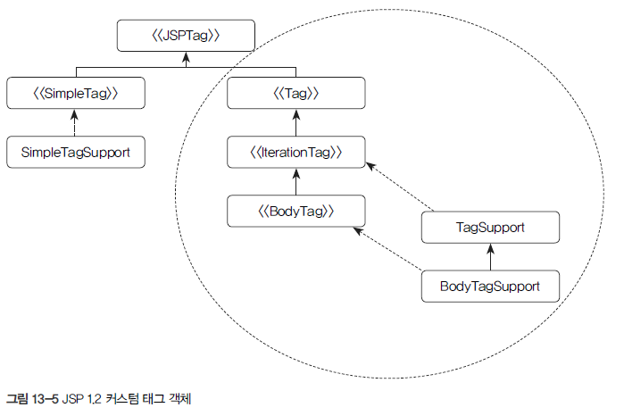
JSP1.2
13.1 클래스 기반 커스텀 태그 – JSP1.2
Tag 인터페이스 계열을 상속받음

Slide 14
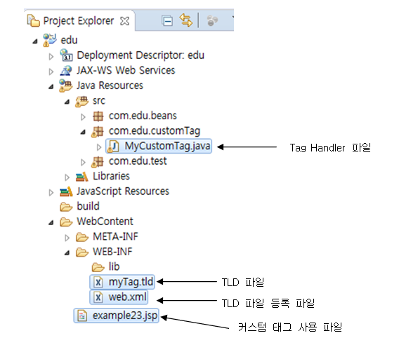
예제 파일 구조
13.1 클래스 기반 커스텀 태그 – JSP1.2 예제

Slide 15
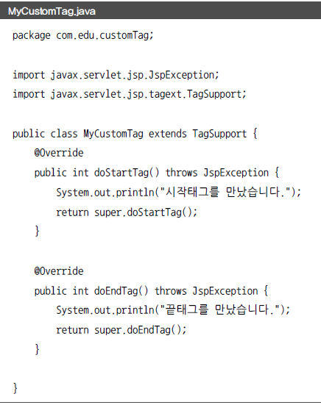
13.1 클래스 기반 커스텀 태그 – JSP1.2 예제

Slide 16
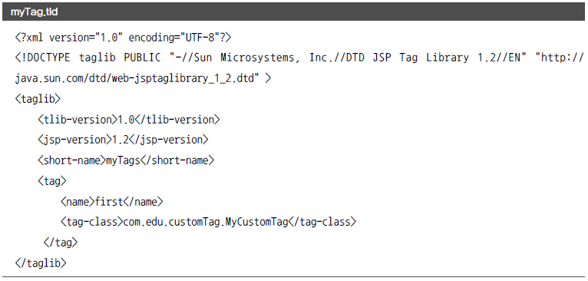
13.1 클래스 기반 커스텀 태그 – JSP1.2 예제

Slide 17
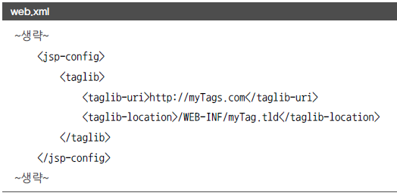
13.1 클래스 기반 커스텀 태그 – JSP1.2 예제

Slide 18
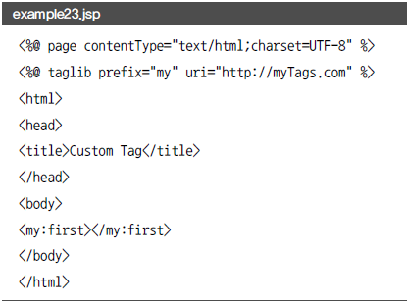
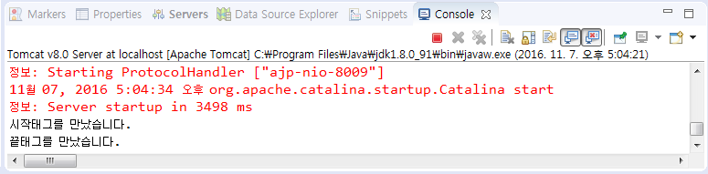
13.1 클래스 기반 커스텀 태그 – JSP1.2 예제

Slide 19
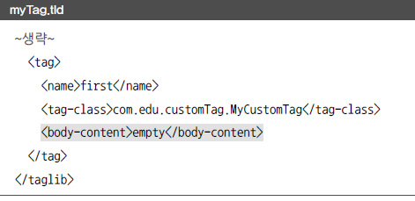
몸체 처리 : <body-content>
13.1 클래스 기반 커스텀 태그 – JSP1.2 예제
커스텀 태그의 몸체 부분 처리
JSP(default): 몸체의 내용을 JSP 코드로 처리
tagdependent: 몸체의 내용을 자신의 기능으로 처리
empty: 몸체가 없음을 선언. empty가 선언된 태그는 몸체를 가질 수 없음

Slide 20
실행 제어
13.1 클래스 기반 커스텀 태그 – JSP1.2
doStartTag(), doAfterBody(), doEndTag()메서드에서 리턴하는 값
다음 실행을 제어함
EVAL_BODY_INCLUDE : body를 처리함
SKIP_BODY : body를 skip함
EVAL_BODY_AGAIN: body를 재실행함
EVAL_PAGE : page를 처리함
SKIP_PAGE : page 처리를 skip 함

Slide 21
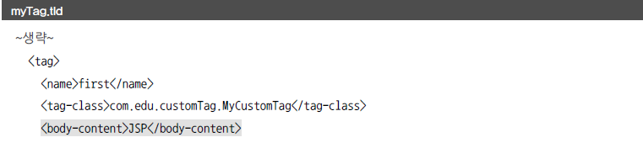
EVAL_BODY_INCLUDE
13.1 클래스 기반 커스텀 태그 – JSP1.2

Slide 22
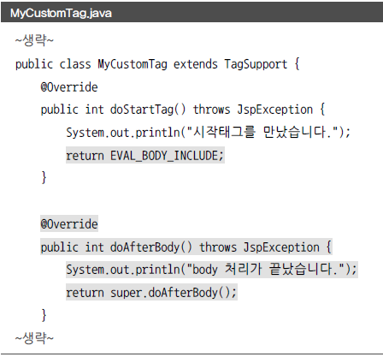
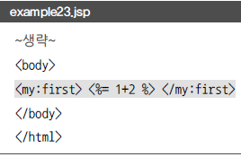
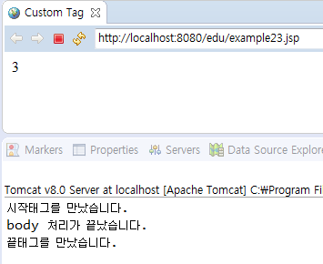
EVAL_BODY_INCLUDE
13.1 클래스 기반 커스텀 태그 – JSP1.2

Slide 23
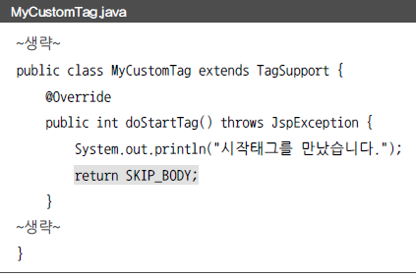
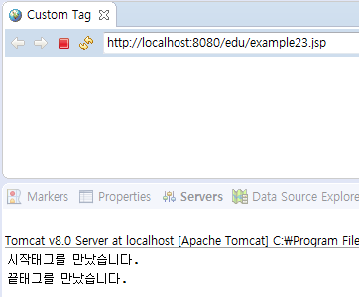
SKIP_BODY
13.1 클래스 기반 커스텀 태그 – JSP1.2

Slide 24
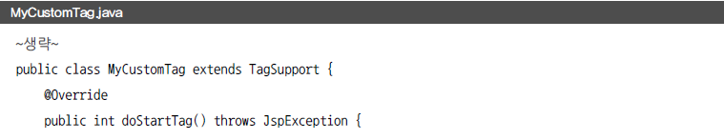
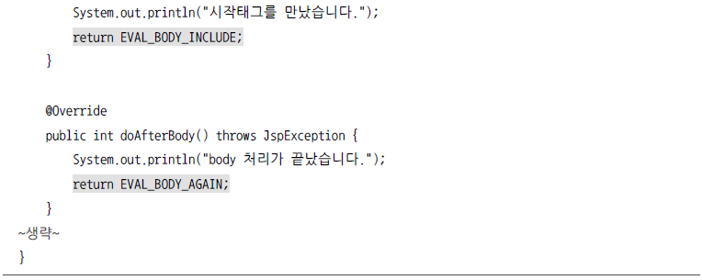
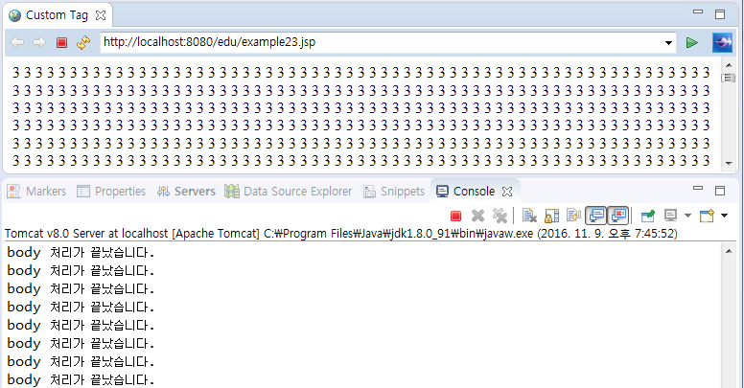
EVAL_BODY_AGAIN
13.1 클래스 기반 커스텀 태그 – JSP1.2

Slide 25
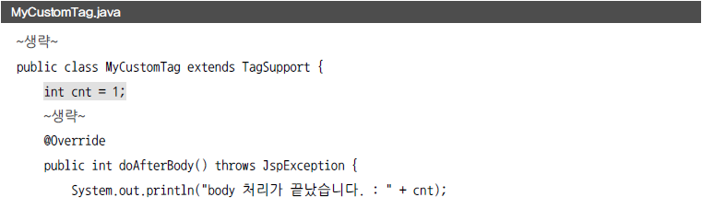
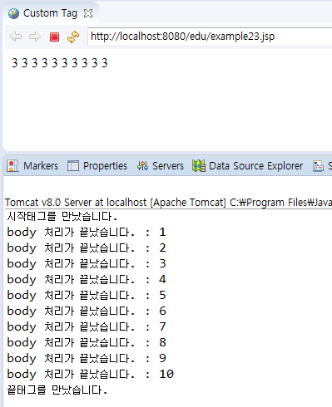
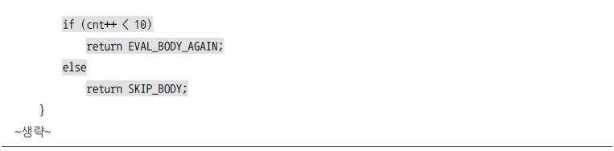
EVAL_BODY_AGAIN
13.1 클래스 기반 커스텀 태그 – JSP1.2

Slide 26
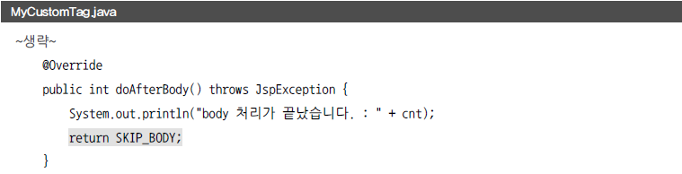
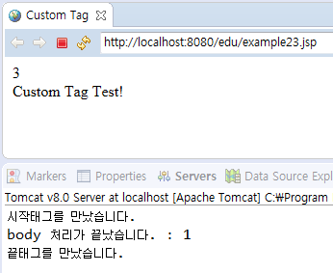
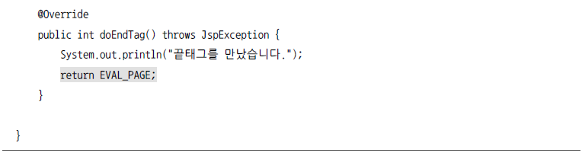
EVAL_PAGE
13.1 클래스 기반 커스텀 태그 – JSP1.2

Slide 27
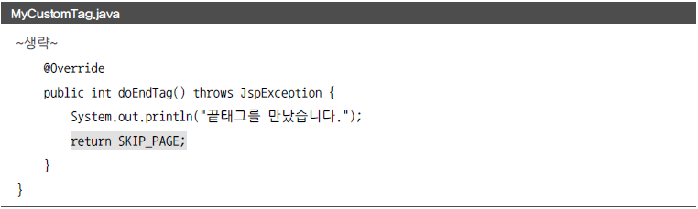
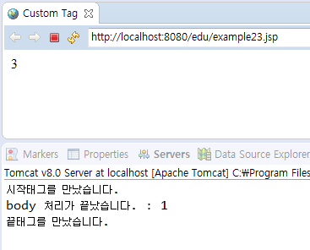
SKIP_PAGE
13.1 클래스 기반 커스텀 태그 – JSP1.2

Slide 28
속성 정의
13.1 클래스 기반 커스텀 태그 – JSP1.2
TLD 파일에 <attribute> 태그로 속성에 관해 정의
태그 핸들러 클래스 객체에 속성과 같은 이름의 멤버변수를 선언하고, getter와 setter 메소드를 선언

Slide 29
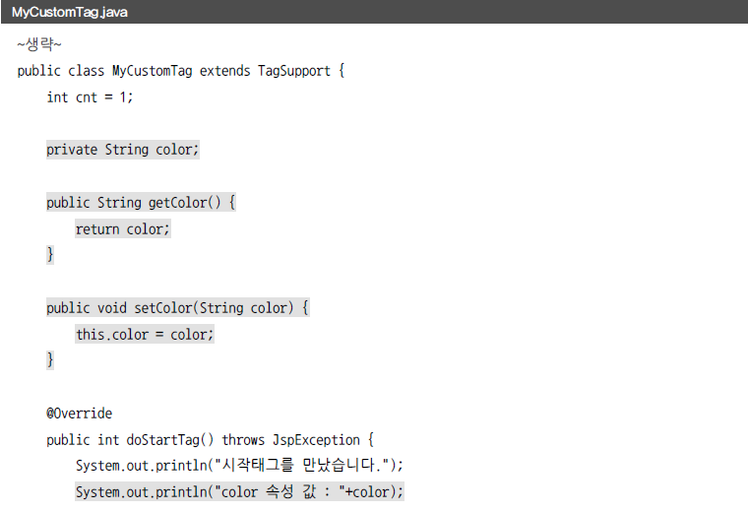
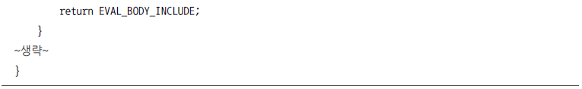
13.1 클래스 기반 커스텀 태그 – JSP1.2

Slide 30
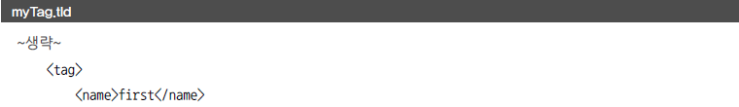
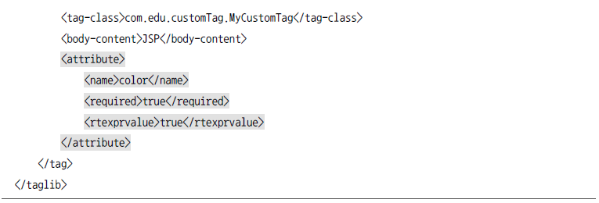
13.1 클래스 기반 커스텀 태그 – JSP1.2

Slide 31
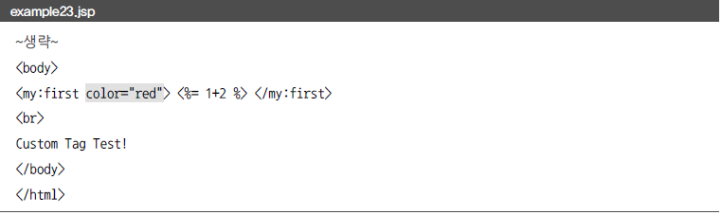
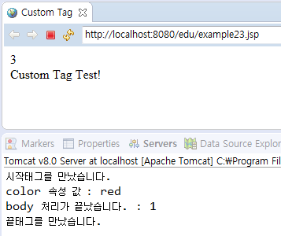
13.1 클래스 기반 커스텀 태그 – JSP1.2

Slide 32
TEI 객체
13.1 클래스 기반 커스텀 태그 – JSP1.2
Tag Extra Information
태그 핸들러 객체의 Helper 객체
커스텀 태그의 내용을 동적으로 변경
커스텀 태그의 복잡성 삭제

Slide 33
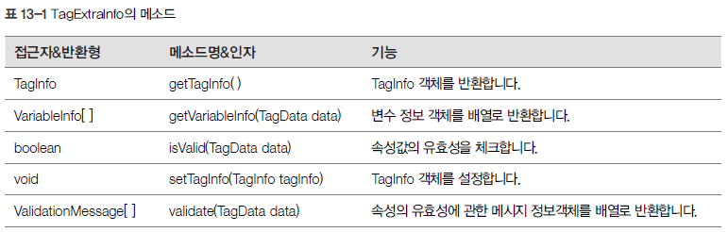
TagExtraInfo
13.1 클래스 기반 커스텀 태그 – JSP1.2
TEI 객체 생성시 상속해야 함
TagExtraInfo 메소드
자동 실행 메소드 setTagInfo( ) → isValid( ) → getVariableInfo( )

Slide 34
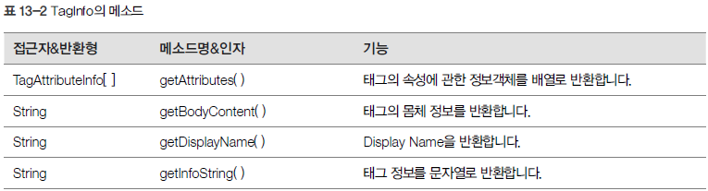
TagInfo
13.1 클래스 기반 커스텀 태그 – JSP1.2
커스텀 태그의 정보를 처리해주는 객체
TageInfo 메소드

Slide 35
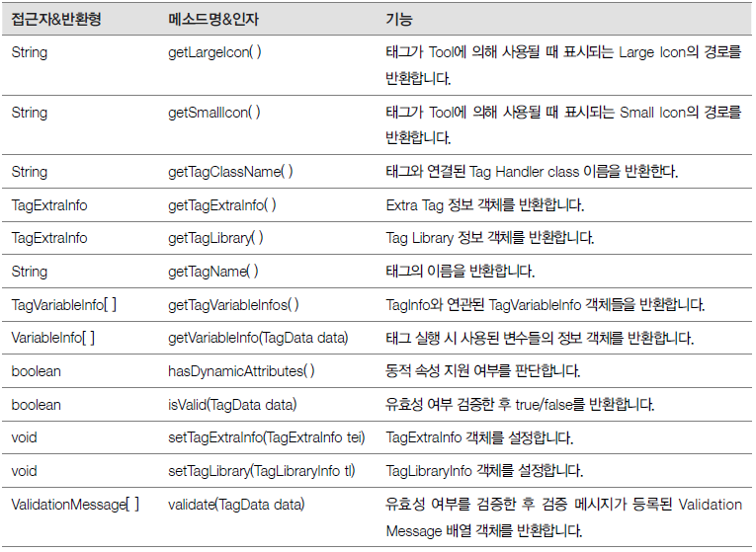
13.1 클래스 기반 커스텀 태그 – JSP1.2

Slide 36
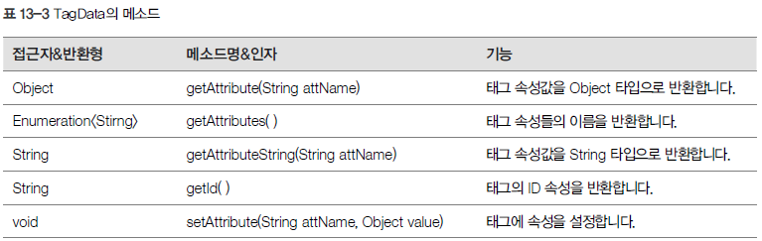
TagData
13.1 클래스 기반 커스텀 태그 – JSP1.2
커스텀 태그의 속성과 값을 처리하는 객체
TagData 메소드

Slide 37
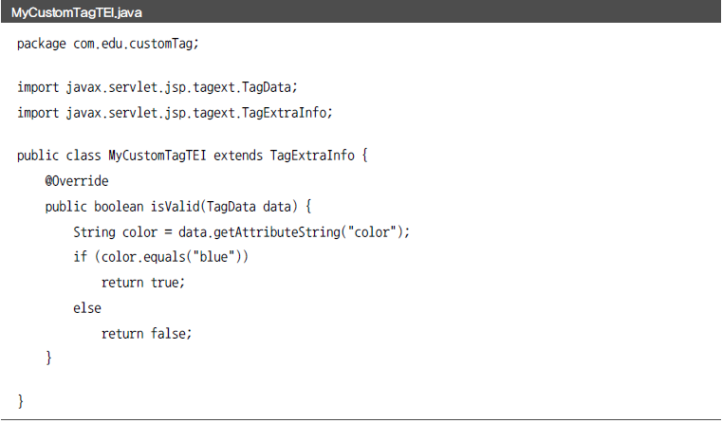
13.1 클래스 기반 커스텀 태그 – JSP1.2

Slide 38
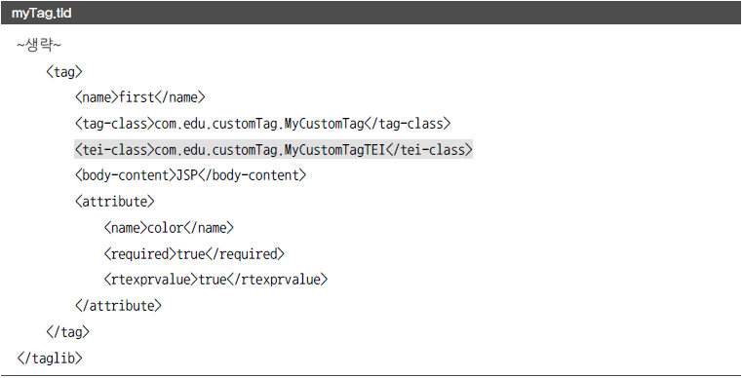
13.1 클래스 기반 커스텀 태그 – JSP1.2

Slide 39
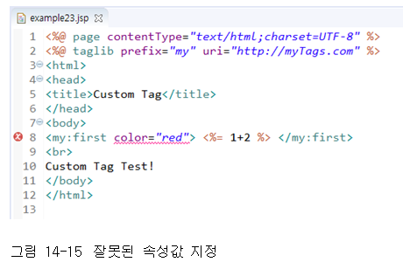
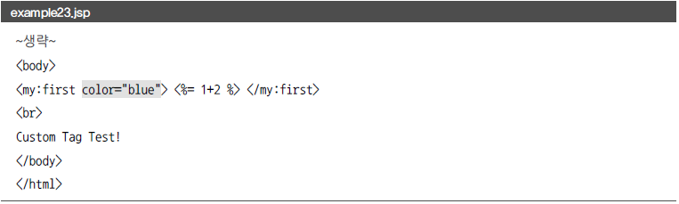
13.1 클래스 기반 커스텀 태그 – JSP1.2

Slide 40
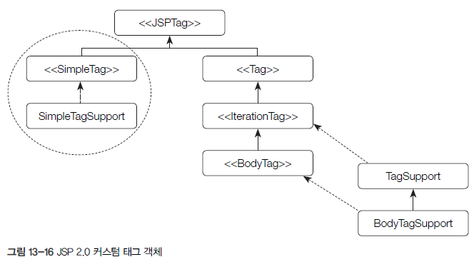
JSP2.1
13.1 클래스 기반 커스텀 태그 – JSP2.1
SimpleTag 인터페이스 계열을 상속함

Slide 41
JSP1.2과 jSP2.0 차이점
13.1 클래스 기반 커스텀 태그 – JSP2.1
SimpleTag 인터페이스 추가
SimpleTagSupport 클래스 제공
doTag( ) 메소드로 Tag 관련 메소드 통일
JspFragment를 이용한 body 전달
동적 Attribute 추가 방법 제공

Slide 42
SimpleTagSupport
13.1 클래스 기반 커스텀 태그 – JSP2.1
SimpleTag 인터페이스를 상속하는 객체
태그 핸들러 객체를 1.2버전보다 간편하게 작성함
JSP2.0이상 버전으로 작성시 상속해야하는 객체
SimpleTagSupport 메소드→

Slide 43
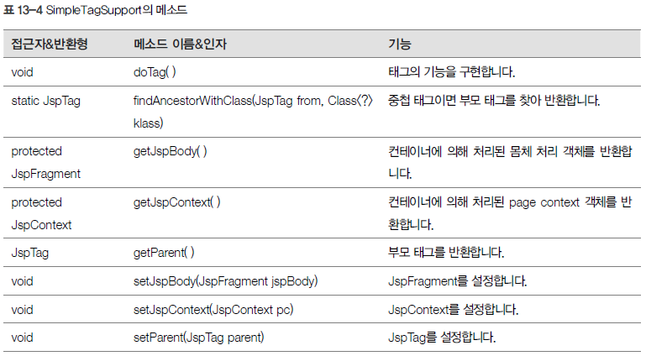
13.1 클래스 기반 커스텀 태그 – JSP2.1
SimpleTagSupport 메소드

Slide 44
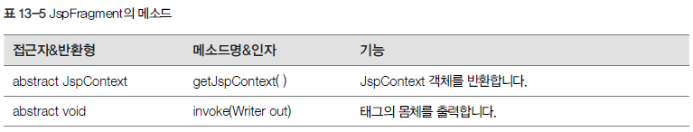
JspFragment
13.1 클래스 기반 커스텀 태그 – JSP2.1
커스텀 태그 몸체를 처리하는 객체
SimpleTagSupport의 getJspBody()메소드에서 리턴
JspFragment 메소드

Slide 45
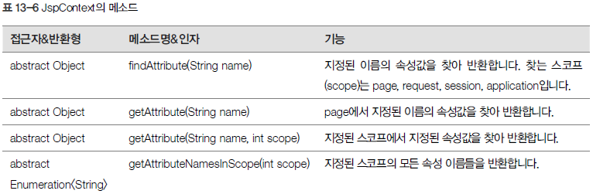
JspContext
13.1 클래스 기반 커스텀 태그 – JSP2.1
JSP 페이지에 대한 정보를 가지고 있는 객체
SimpleTagSupport의 getJspContext()에서 리턴
JspContext 메소드

Slide 46
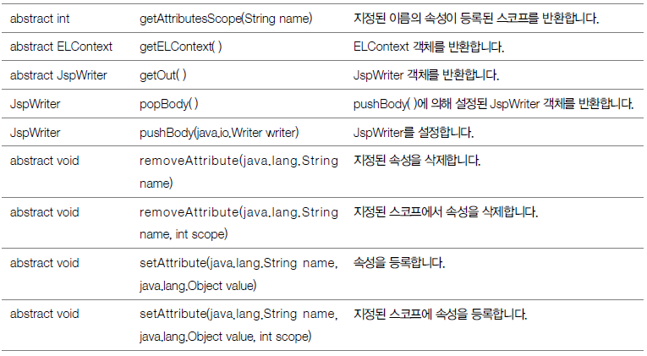
13.1 클래스 기반 커스텀 태그 – JSP2.1

Slide 47
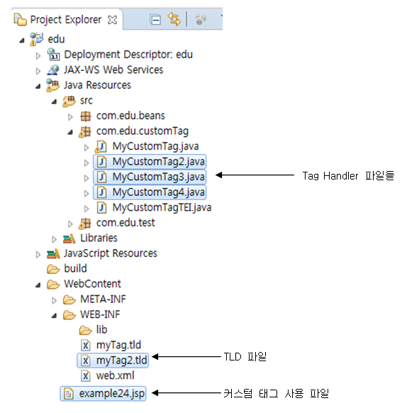
13.1 클래스 기반 커스텀 태그 – JSP2.1 예제

Slide 48
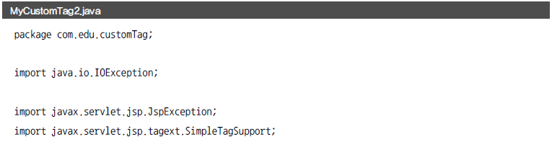

13.1 클래스 기반 커스텀 태그 – JSP2.1 예제

Slide 49


13.1 클래스 기반 커스텀 태그 – JSP2.1 예제

Slide 50

13.1 클래스 기반 커스텀 태그 – JSP2.1 예제

Slide 51

13.1 클래스 기반 커스텀 태그 – JSP2.1 예제

Slide 52

13.1 클래스 기반 커스텀 태그 – JSP2.1 예제

Slide 53

13.1 클래스 기반 커스텀 태그 – JSP2.1 몸체 처리 예제

Slide 54

13.1 클래스 기반 커스텀 태그 – JSP2.1 몸체 처리 예제

Slide 55


13.1 클래스 기반 커스텀 태그 – JSP2.1 몸체 처리 예제

Slide 56


13.1 클래스 기반 커스텀 태그 – JSP2.1 실행 제어 예제

Slide 57

13.1 클래스 기반 커스텀 태그 – JSP2.1 속성 정의 예제

Slide 58

13.1 클래스 기반 커스텀 태그 – JSP2.1 속성 정의 예제

Slide 59

13.1 클래스 기반 커스텀 태그 – JSP2.1 속성 정의 예제

Slide 60



13.1 클래스 기반 커스텀 태그 – JSP2.1 속성 정의 예제

Slide 61
13.2 태그 기반 커스텀 태그
개요
지시자
태그 처리

Slide 62

개요
13.2 태그 기반 커스텀 태그 – 개요
JSP 파일에 커스텀 태그의 기능 구현
확장자를 tag로 저장함

Slide 63
태그 기반 커스텀 태그 사용방법
13.2 태그 기반 커스텀 태그 – 개요
태그 파일을 작성하여 저장.
저장되는 위치는 /WEB-INF/tags 폴더 또는 하위 폴더만 가능
JSP 페이지에서 커스텀 태그를 사용하기 위한 taglib 지시자를 다음과 같이 선언 <%@ taglib prefix="my" tagdir="/WEB-INF/tags"%>
태그 파일을 커스텀 태그로 사용할 때는 taglib의 tagdir 속성에 태그 파일(.tag)들이 위치한 폴더를 지정
tagdir 속성에 지정한 폴더의 태그 파일(.tag)들은 각각 파일 하나당 하나의 커스텀 태그로 사용됨

Slide 64
tag 지시자
13.2 태그 기반 커스텀 태그 – 지시자
커스텀 태그의 기본적인 정보를 설정하는 기능
body-content: 커스텀 태그의 몸체 내용을 어떻게 처리할지 지정.
empty : 몸체가 없음을 지정
tagdependent : 몸체 내용을 그대로 사용
scriptless : 액션 처리 후 결괏값을 사용. 기본값은 scriptless
deferredSyntaxAllowedAsLiteral: #,{ 문자의 사용 여부를 지정
description: 기능 설명을 지정
display-name: 표시 이름을 지정. 기본값은 확장자를 제외한 파일명
dynamic-attributes: 속성을 동적으로 지정하여 사용하고자 할 때 속성을 저장할 변수 이름을 지정

Slide 65
tag 지시자
13.2 태그 기반 커스텀 태그 – tag 지시자
example: 태그 사용 예를 지정
import: 사용하는 객체가 속한 패키지를 지정
isELIgnored: EL 지원 여부를 지정
language: 사용하는 언어를 지정
large-icon: 태그와 함께 표시하는 큰 아이콘으로 사용하는 이미지를 지정
pageEncoding: 페이지를 인코딩할 때 사용할 문자코드를 지정
small-icon: 태그와 함께 표시하는 작은 아이콘으로 사용하는 이미지를 지정
trimDirectiveWhitespaces: 출력 결과에서 텍스트의 공백문자 제거 여부를 지정

Slide 66


13.2 태그 기반 커스텀 태그 – tag 지시자

Slide 67



13.2 태그 기반 커스텀 태그 – tag 지시자

Slide 68
attribute 지시자
13.2 태그 기반 커스텀 태그 – attribute 지시자
커스텀 태그의 속성을 정의함
name: 속성의 이름을 지정
description: 속성에 대한 설명을 지정
fragment: 속성값을 전달할 때 사용하는 속성으로 true로 지정하면 rtexprvalue 속성값은 false가 되며, 속성값의 타입은 javax.servlet.jsp.tagext.JspFragment가 됨
required: 필수 사용 속성인지를 지정
rtexprvalue: 속성값으로 표현식을 사용할지를 지정
type: 속성값의 데이터 타입을 지정. 객체 형태로 지정해야 하며 기본값은 String임

Slide 69



13.2 태그 기반 커스텀 태그 – attribute 지시자

Slide 70
variable 지시자
13.2 태그 기반 커스텀 태그 – variable 지시자
EL에서 사용하는 변수를 선언
description: 변수에 대한 설명을 지정
name-from-attribute: attribute로 설정한 내용을 EL에서 사용할 변수로 지정
name-given: EL에서 사용할 변수의 이름을 지정
scope: 변수의 사용 범위를 지정
AT_BEGIN: 시작 태그부터 사용
NESTED: 시작 태그와 끝 태그 사이에서 사용
AT_END: 끝 태그 이후부터 사용
variable-class : 변수의 타입을 지정

Slide 71


13.2 태그 기반 커스텀 태그 – variable 지시자

Slide 72
<jsp:doBody>
13.2 태그 기반 커스텀 태그 – 태그 처리
커스텀 태그 몸체 설정
body-content 속성
empty : 몸체를 갖지 않음
tagdependent : 몸체를 그대로 출력
scriptless : 몸체를 실행문으로 처리
몸체를 변수로 저장

Slide 73

13.2 태그 기반 커스텀 태그 – 태그 처리

Slide 74


13.2 태그 기반 커스텀 태그 – 태그 처리

Slide 75
동적 속성
13.2 태그 기반 커스텀 태그 – 태그 처리
속성을 미리 정의하지 않고 동적으로 지정
MAP 형태도 가능
구문
dynamic-attributes : 변수의 이름 지정

Slide 76

13.2 태그 기반 커스텀 태그 – 태그 처리

Slide 77


13.2 태그 기반 커스텀 태그 – 태그 처리

